Slide 1
第二章 数值积分
李书杰
合肥工业大学 计算机与信息学院

Slide 2

§1 引 言
【数值积分的必要性】
本章主要讨论如下形式的一元函数积分
在微积分里，按Newton-Leibniz公式求定积分
要求函数 的原函数
☞ 有解析表达式；
☞ 为初等函数．

Slide 3

实际问题
1. 的原函数 不能用初等函数表示。
例如求由函数 给定的曲线, 从 到 间的弧长L。
由微积分学我们知道, 所求的弧长可表示为:
上述积分称为第二类椭圆积分。类似的下列函数也不存在由初等函数表示的原函数:

Slide 4
2. 有些被积函数其原函数虽然可以用初等函数表示, 但表达式相当复杂, 计算极不方便.
例如函数:
并不复杂, 但它的原函数却十分复杂:

Slide 5
3. 没有解析表达式，只有数表形式:
1
2
3
4
5
4
4.5
6
8
8.5
原来通过原函数来计算积分有它的局限性。那……
怎么办呢？
呵呵…这就需要积分的数值方法来帮忙啦。

Slide 6
一、数值积分的基本思想
1、定积分的几何意义
2、数值积分的理论依据
依据积分中值定理, 对于连续函数 ,
在 内存在一点 , 使得
称 为 在区间 上的平均高度。

Slide 7
3、求积公式的构造
➢ 若简单选取区间端点或中点的函数值作为平均高度，则可得一点求积公式如下：
左矩形公式：
中矩形公式：
右矩形公式：

Slide 8
➢ 若取 两点，并令 ，则可得梯形公式（两点求积公式）
➢ 若取三点， 并令
则可得Simpson公式(三点求积公式)

Slide 9
➢ 一般地 ，取区间 内 个点 处的高度 ，通过加权平均的方法近似地得出平均高度 ，这类求积方法称为机械求积:
或写成:
求积节点
机械求积公式
求积系数
记求积公式为
余项为

Slide 10
构造或确定一个求积公式，要解决的问题包括:
(i) 确定求积系数 和求积节点
(ii) 确定衡量求积公式好坏的标准；
(iii) 求积公式的误差估计和收敛性分析。

Slide 11

二、求积公式的代数精度
定义1 称求积公式 具有m次代数精度, 如果它满足如下两个条件:
(i) 对所有次数≤m次的多项式 , 有
(ii) 存在m+1次多项式 , 使得
上述定义中的条件(i), (ii)等价于：
注：梯形公式与中矩形公式都只具有1次代数精度。

Slide 12
一般若要使机械求积公式 具有m次代数
精度，则只要使求积公式对 都准确成
立，即

Slide 13


三、插值型的求积公式
1、定义
在积分区间 上，
取 个节点
作 的 次代数插值多项式（拉格朗日插值公式）:
则有
其中，
为插值余项

Slide 14

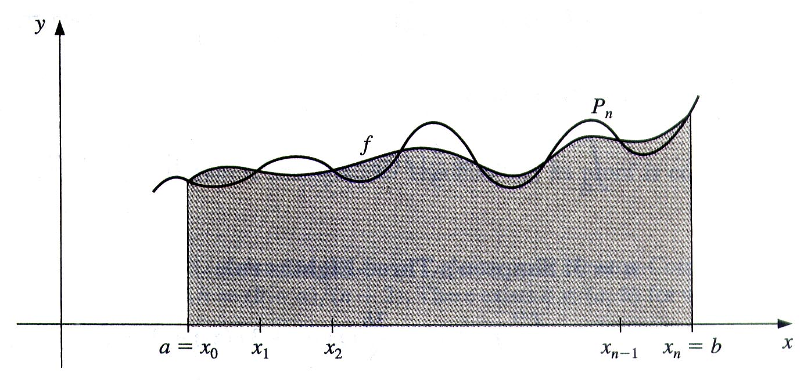
于是有：
令
——称为插值型
求积公式
由 节点 决定，
与 无关。

Slide 15
2、截断误差（余项）
3、代数精度
定理 1 形如 的求积公式至少有 n 次代数 精度 ⇔ 该公式为插值型（即： ）
推论 求积系数 满足:

Slide 16
想一想
给定n+1个点对
插值型求积公式怎么来的？
拉格朗日插值函数
拉格朗日插值函数对n次多项式精确成立吗？
是的
插值型求积公式对n次多项式精确成立吗？
是的
插值型求积公式具有n次代数精度？
不对
插值型求积公式至少具有n次代数精度？
是的

Slide 17
想一想
给定n+1个点对
一个求积公式具有n次代数精度，那么这个求积公式对拉格朗日基函数精确成立吗啊？
是的

Slide 18
例2.1 设积分区间[a, b]为[0, 2]，取时
时,
分别用梯形和辛卜生公式
计算其积分结果并与准确值进行比较
解:梯形公式和辛卜生的计算结果与准确值比
较如下表所示

Slide 19
f(x) 1 x x² x³ x⁴ e^{x}
准确值 2 2 2.67 4 6.40 6.389
梯形公式计算值 2 2 4 8 16 8.389
辛卜生公式计算值 2 2 2.67 4 6.67 6.421
从表中可以看出,当f(x)是 时,辛卜生公式比梯形公式更精确
一般说来，代数精度越高，求积公式越精确。梯形公式和中矩形公式具有1次代数精度，辛卜生公式有3次代数精度。

Slide 20
例2.2 试确定一个至少具有2次代数精度的公式
解: 要使公式具有2次代数精度,则对f(x)=1,x,x²
求积公式准确成立，即得如下方程组。
解之得，
所求公式为：

Slide 21
例2.3 试确定求积系数A,B,C 使
具有最高的代数精度
解:分别取f(x)=1,x,x² 使求积公式准确成立,即
得如下方程组。
所得求积公式为：
对于f(x)=1,x,x²,x³都准确成立,对于f(x)=x⁴ 就不准确了，所以此求积公式 3 次代数精度。

Slide 22
例2.4 考察求积公式
的代数精度
可以验证, 对于f(x)=1, x时公式两端相等, 再将f(x)=x²代入公式 左端
右端
两端不相等, 所以该求积公式具有 1 次代数精度.
三个节点不一定具有2次代数精度，
因为不是插值型的

Slide 23
例2.5 给定求积公式如下：
试证此求积公式是插值型的求积公式
证:设 ,则以这三点为插值节点的
Lagrange插值基函数为

Slide 25
插值型求积公式为
由插值型求积公式的定义知，所给的求积公式是插值型求积公式。

Slide 26
例2.7 给定求积公式
试确定求积系数A₋₁, A₀ ,A₁, 使其有尽可能高的代数精度，并指出其代数精度
解：令求积公式对f(x)=1, x, x²准确成立，则有

Slide 27
解之得
其代数精度至少为2,将f(x)=x³代入求积公式两端相等,而将将f(x)=x⁴代入求积公式两端不相等,所以其代数精度为3次

Slide 28
例 2.8 求证当节点为n+1个时, 插值求积系数之和为

Slide 29
构造插值求积公式的步骤
(1) 在积分区间[a,b]上选取节点x_{k}
(2) 求出f(x_{k})及利用
或解关于A_{k}的线性方程组求出A_{k}，这样
就得到了
(3) 利用f(x)=x^{n},…验算代数精度

Slide 30
§2 Newton-Cotes公式
一、Cotes系数与Newton-Cotes公式
插值型求积公式：
取节点为等距分布： 由此构造的插值型求积公式称为Newton-Cotes公式, 此时求积系数：

Slide 31
想一想
确定一个求积公式需要哪些信息

Slide 32
记
称 为Cotes系数，求积公式变为
称上式为n阶Newton-Cotes求积公式。
注意:
Cotes系数只与 和 有关, 与 和积分区间 无关。

Slide 33
二、几种常用的低阶求积公式及余项
n = 1:
梯形公式
代数精度 = 1
n = 2:
Simpson 公式
代数精度 = 3

Slide 34
n = 4: Cotes 公式 (代数精度 = 5)
这里

Slide 35

Newton-Cotes公式的误差或余项为:
与 有关
三、偶数求积公式的代数精度
作为插值型求积公式，
阶Newton-Cotes公式至少
具有 次代数精度，
而实际的代数精度是否可以进一步
提高呢？

Slide 36
定理 2 当阶数 为偶数时, Newton-Cotes公式至少具有 次代数精度。
证明:
只需验证当 为偶数时,Newton-Cotes公式对
的余项为零。
由于 ,所以
, 即得
引进变换 ,因为 为偶数,故 为整数,
于是有
据此可断定 , 因为上述被积函数是个奇函数.

Slide 37
四、复化求积法
高次插值有Runge 现象，怎么办？
可采用分段低次插值来解决。
高阶Newton-Cotes公式会出现数值不稳定。
而低阶Newton-Cotes公式
有时又不能满足精度要求，怎么办？
可将积分区间 分成若干小区间，
在每个小区间上用
低阶求积公式计算，然后求和。

Slide 38
1. 复化梯形公式
在每个 上用梯形公式：
= T_{n}
/*中值定理*/

Slide 39
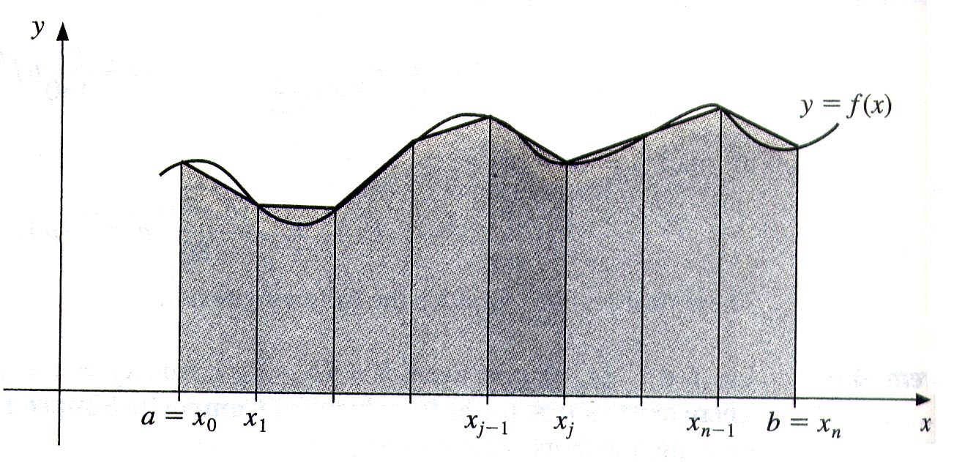
复化梯形公式积分法

Slide 40
2. 复化 Simpson 公式
4
4
4
4
4
= S_{n}
/*中值定理*/

Slide 41
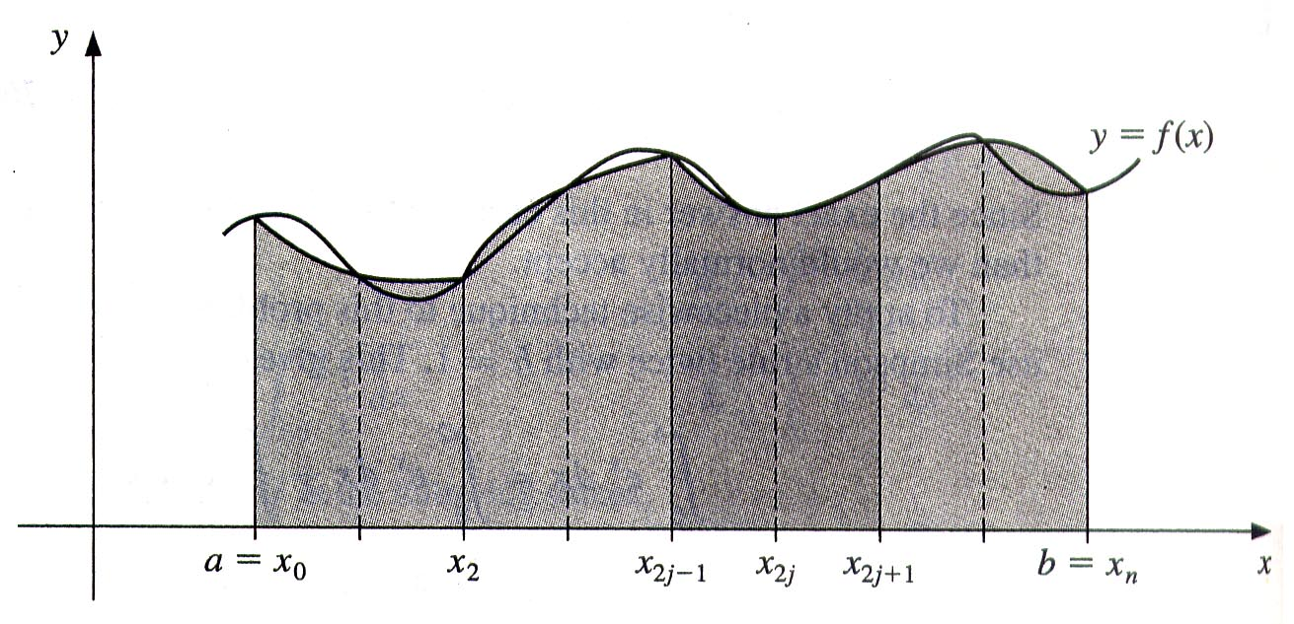
复化Simpson公式积分法

Slide 42

3. 复化 Cotes 公式
= C_{n}

Slide 43
例:
利用数据表计算积分
0
1/8
1/4
3/8
1/2
5/8
3/4
7/8
1
4
3.9384615
3.7647059
3.5068493
3.2
2.8764045
2.56
2.2654867
2
解：
这个问题有明显的答案
取n = 8用复化梯形公式
取n=4 用辛卜生公式

Slide 44
误差估计
给定精度 ，如何取 ?
例 分别用复化梯形公式、复化辛普森公式求
需将区间[a, b]多少等份，才能保证误差不超过 ？
(1) 复化梯形公式
记
令

Slide 45
则
由
得
(2) 复化辛普森公式
记
令
则
由
得

Slide 46
若求 ，取 ，各取多少个节点？
a. 复化梯形公式:
b. 复化辛普森公式:

Slide 47

§3 龙贝格算法
一、梯形法的递推化
变步长法：在使用复化求积公式时，步长太大精度难以保证，步长太小计算量增加，实际计算时常常采用变步长法，即在步长逐次分半过程中，反复利用复化公式进行计算，直到求出满足精度要求的解。

Slide 49
例:
利用数据表计算积分
0
1/8
1/4
3/8
1/2
5/8
3/4
7/8
1
4
3.9384615
3.7647059
3.5068493
3.2
2.8764045
2.56
2.2654867
2
解：

Slide 50
二、龙贝格公式
由复化梯形公式误差得：
假设 变化不大，可设 ，则有：

Slide 51
同理有：

Slide 52
从而得三个加速公式：
——Romberg公式
➢ Romberg 公式计算过程：
① T₁
② T₂
③ S₁
④ T₄
⑤ S₂
⑥ C₁
⑦ T₈
⑧ S₄
⑨ C₂
⑩ R₁

Slide 53
例:
利用数据表计算积分
1
1.25
1.5
1.75
2
2.25
2.5
2.75
3
1
0.8
0.6666667
0.5714286
0.5
0.4444444
0.4
0.3636364
0.3333333
解：

Slide 54
➢ Romberg 算法计算步骤：
1．取 ，计算 ， ，令 ，转2；
k
=
1
2．按变步长复化梯形公式，由 计算 ，转3；
3．按加速公式，计算T数表中第 行的其余元素
，转4；
4．对给定的误差 ，若 ，停止，取
为 的近似值；否则，令 ，转2。

Slide 55
Thank you!

